Slide 3



Evolución de tu desarrollo usando Azure
Adrián Díaz Cervera
Squad Tech Lead
@AdrianDiaz81

Slide 4


Hello
I am Adrián Díaz Cervera
Squad Technical Lead at SCRM- Lidl International Hub
Office Development MVP
@AdrianDiaz81
http://theavenger.dev

Slide 5
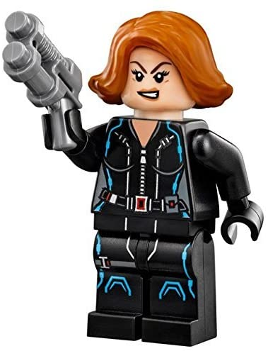
Agenda
¿Como desarrollamos?
¿Como evolucionamos el producto?
¿Que debemos de tener en cuenta?
Conclusiones
Q & A y lo que surja :P

Slide 6

¿Como desarrollamos?

Slide 7



¿Cómo desarrollamos?

Slide 8
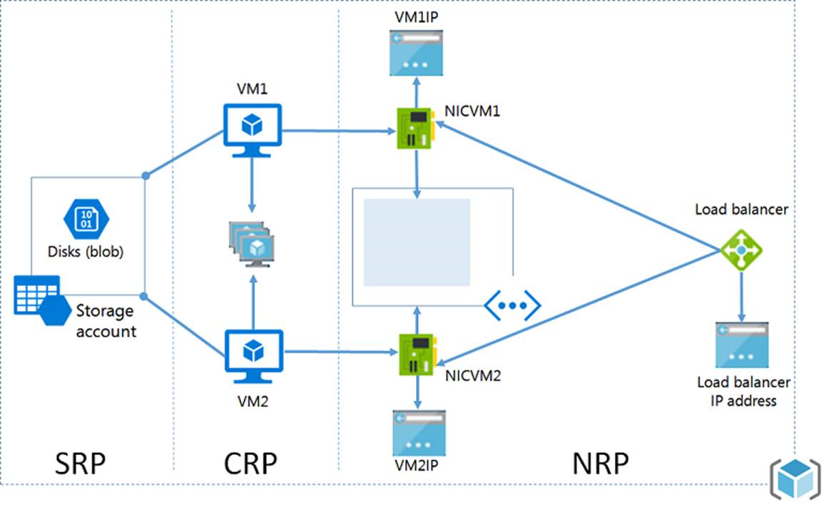

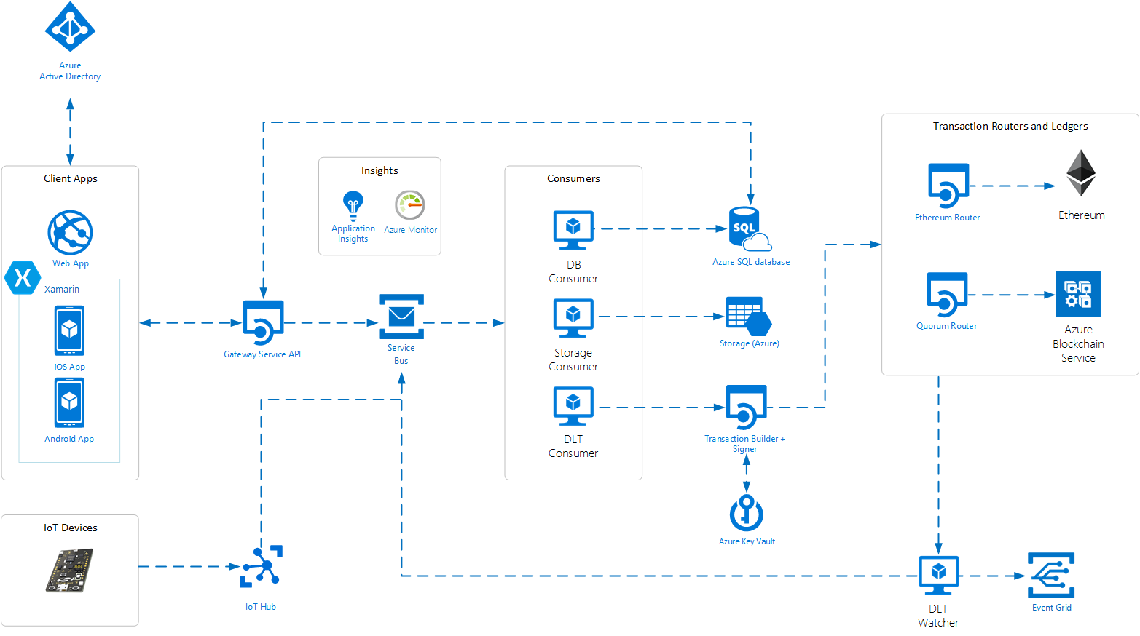
¿ Verdad?

Slide 9
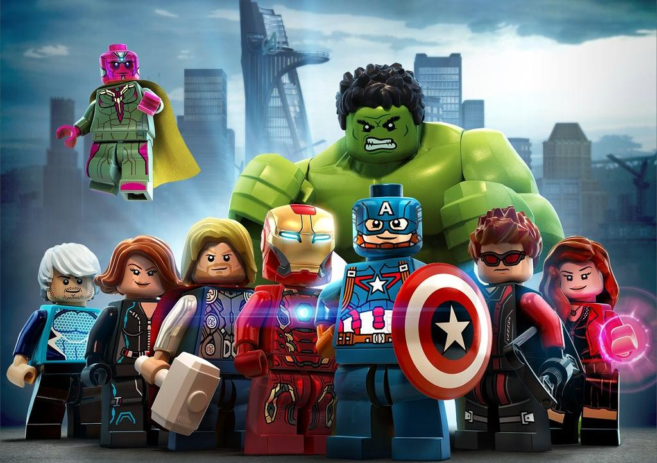
Show me one example…

Slide 10
¿Como evolucionamos el producto?

Slide 11
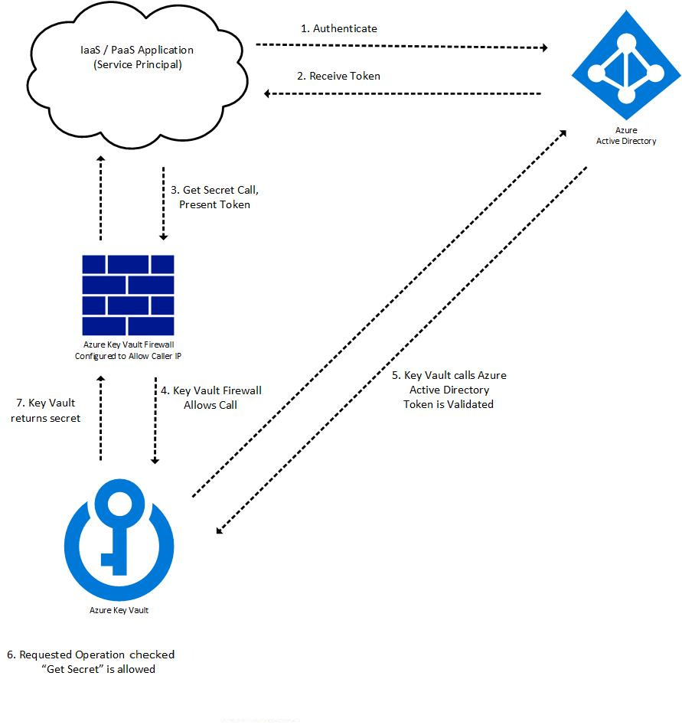
Configuración
Azure Key Vault =>

Slide 12
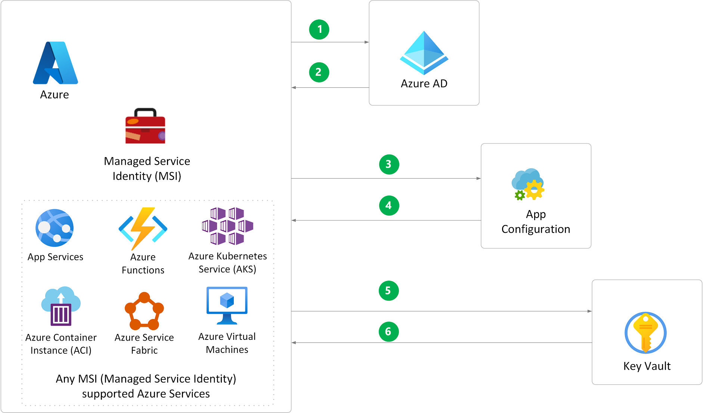
Configuración
Azure App Configuration=>

Slide 13
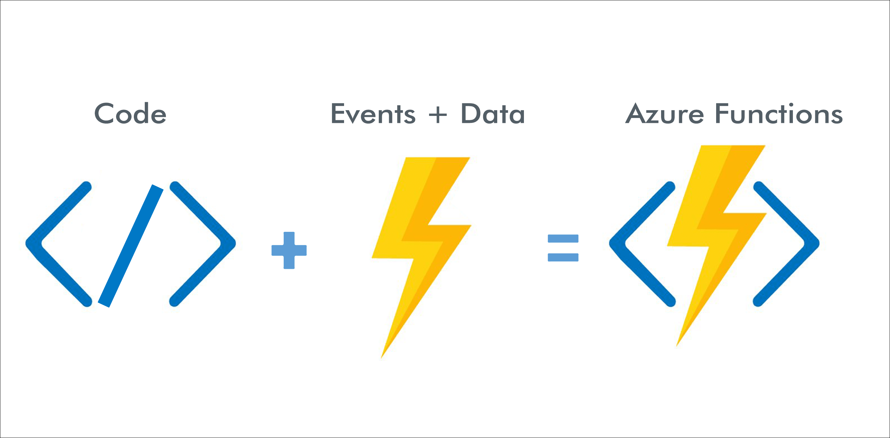
Procesos segundo plano
Azure WebJobs Hangfire
Azure Functions

Slide 14
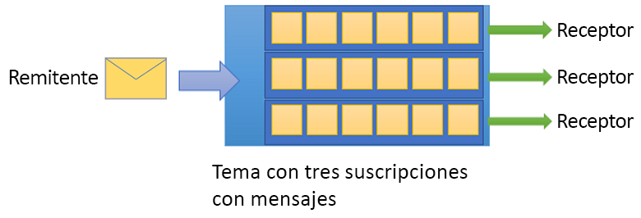
Procesos segundo plano
Azure Service Bus

Slide 15
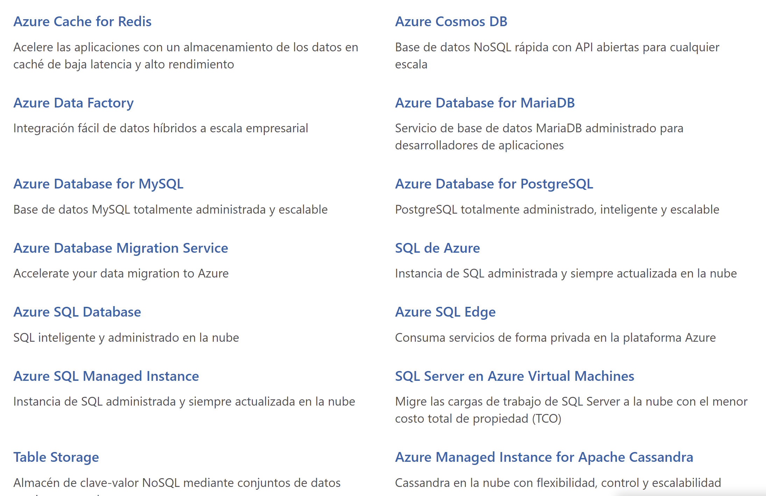
Bases de Datos

Slide 16
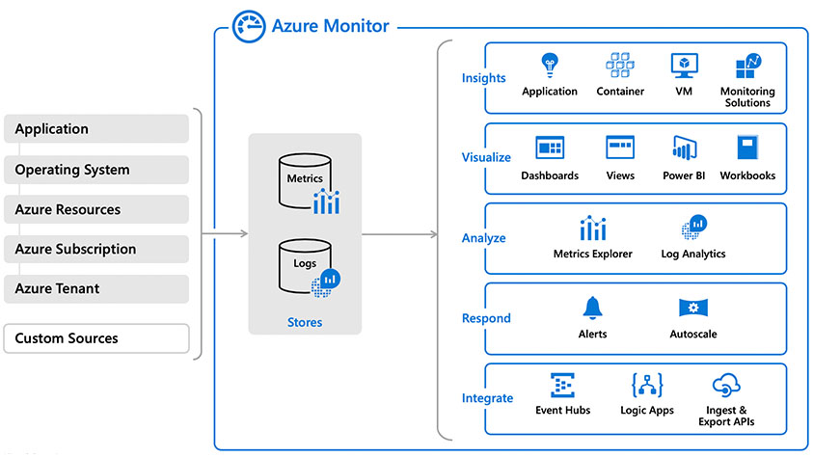
Monitorización

Slide 17
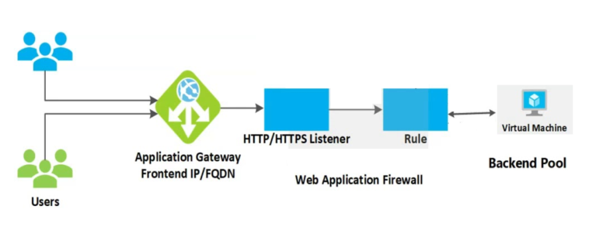

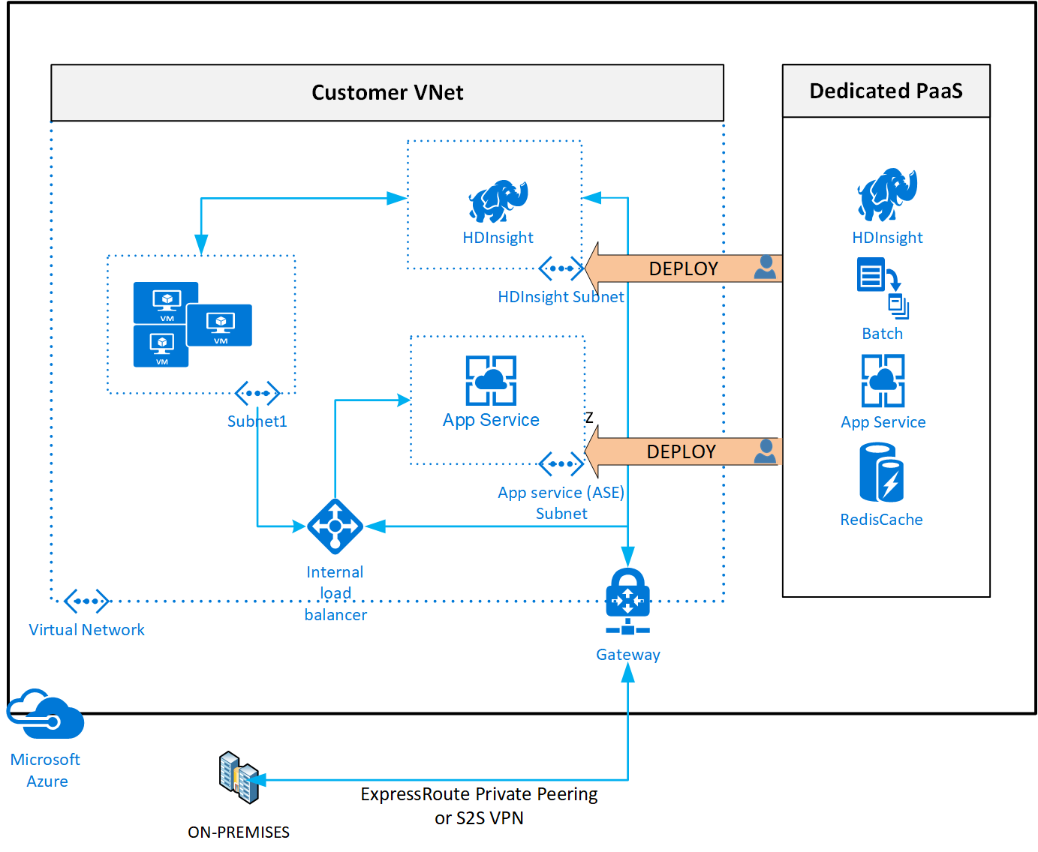
Seguridad/Redes

Slide 18

Donde hospedamos la Aplicación

Slide 19
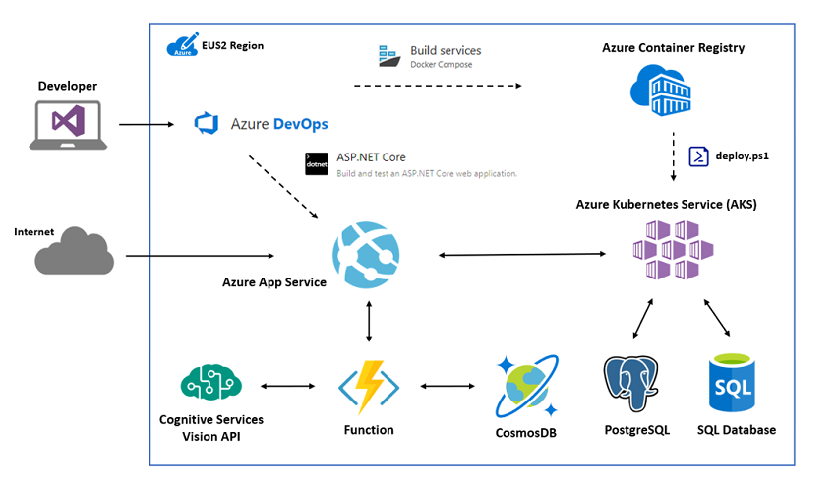
Donde hospedamos la Aplicación

Slide 20

¿Que debemos de tener en cuenta?

Slide 21
Aspectos a tener en cuenta
Necesidades de nuestro producto
Costes !!
Monitorización/Observabilidad
Roadmap =>Evolución

Slide 22

Conclusiones
No todos los proyectos son iguales
No nos compliquemos más de la cuenta
KISS

Slide 23

Q & A y lo que surja
I am Adrián Díaz Cervera
Squad Technical Lead at SCRM- Lidl International Hub
Office Development MVP
@AdrianDiaz81
http://theavenger.dev

